Slide 1
3
MÁI TRƯỜNG MẾN YÊU
Bài
1
TÔI ĐI HỌC

Slide 2
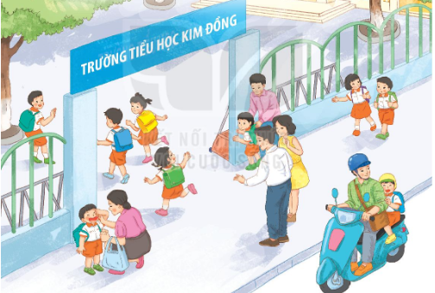
1
Nói về những gì em quan sát được ở trong tranh
Hình ảnh bạn nào giống với em trong ngày đầu đi học?
Ngày đầu đi học của em có gì đáng nhớ?

Slide 3
2
Đọc mẫu
Đọc
Tôi đi học
Một buổi mai, mẹ âu yếm nắm tay tôi dẫn đi trên con đường làng dài và hẹp. Con đường này tôi đã đi lại nhiều lần, nhưng lần này tự nhiên thấy lạ. Cảnh vật xung quanh tôi đều thay đổi. Hôm nay tôi đi học.
Cũng như tôi, mấy cậu học trò mới bỡ ngỡ đứng nép bên người thân. Thầy giáo trẻ, gương mặt hiền từ, đón chúng tôi vào lớp. Tôi nhìn bàn ghế chỗ tôi ngồi rồi nhận là vật riêng của mình. Tôi nhìn bạn ngồi bên, người bạn chưa quen biết, nhưng không thấy xa lạ chút nào.
(Theo Thanh Tịnh)
Notes:
Bài có mấy câu ?
Đọc nối tiếp câu

Slide 4
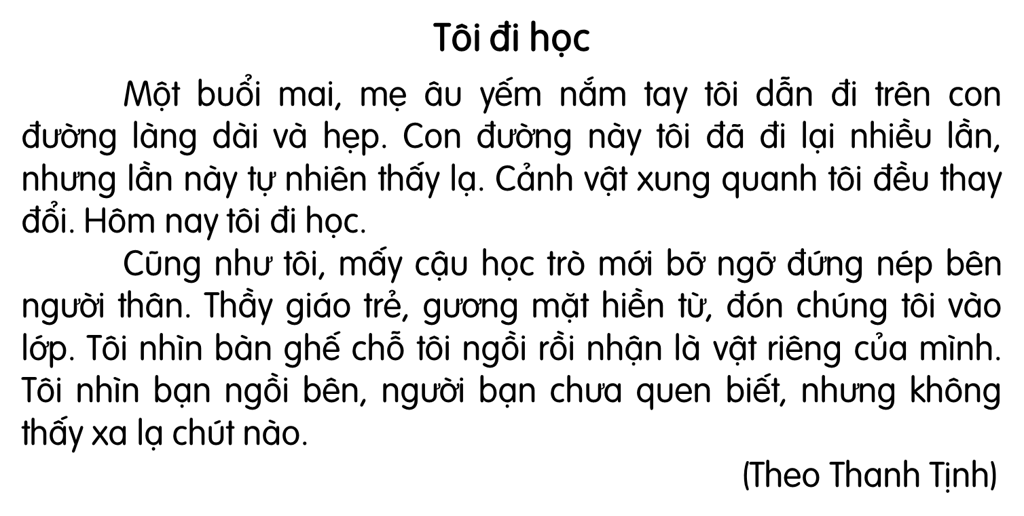
Em hãy tìm từ khó đọc trong bài.
Notes:
Đọc mẫu từ khó
HS đọc
Lớp đồng thanh

Slide 5
2
Đọc
Tôi đi học
Một buổi mai, mẹ âu yếm nắm tay tôi dẫn đi trên con đường làng dài và hẹp. Con đường này tôi đã đi lại nhiều lần, nhưng lần này tự nhiên thấy lạ. Cảnh vật xung quanh tôi đều thay đổi. Hôm nay tôi đi học.
Cũng như tôi, mấy cậu học trò mới bỡ ngỡ đứng nép bên người thân. Thầy giáo trẻ, gương mặt hiền từ, đón chúng tôi vào lớp. Tôi nhìn bàn ghế chỗ tôi ngồi rồi nhận là vật riêng của mình. Tôi nhìn bạn ngồi bên, người bạn chưa quen biết, nhưng không thấy xa lạ chút nào.
(Theo Thanh Tịnh)
Notes:
Đọc nối tiếp lần 2

Slide 6
Luyện đọc câu dài:
Một buổi mai, mẹ âu yếm nắm tay tôi dẫn đi trên con đường làng dài và hẹp.
Con đường này tôi đã đi lại nhiều lần, nhưng lần này tự nhiên thấy lạ.

Slide 7
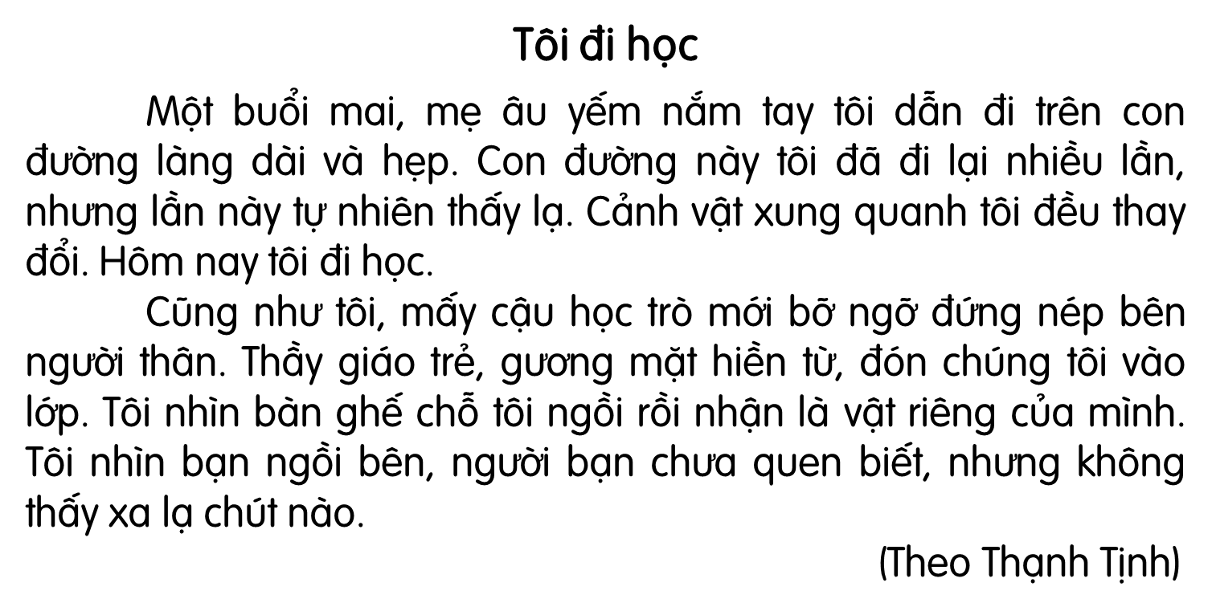

Bài đọc có mấy đoạn?
Đọc nối tiếp đoạn

Slide 8
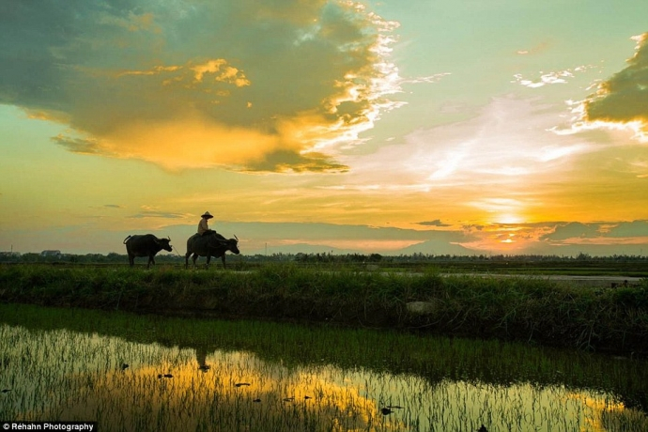
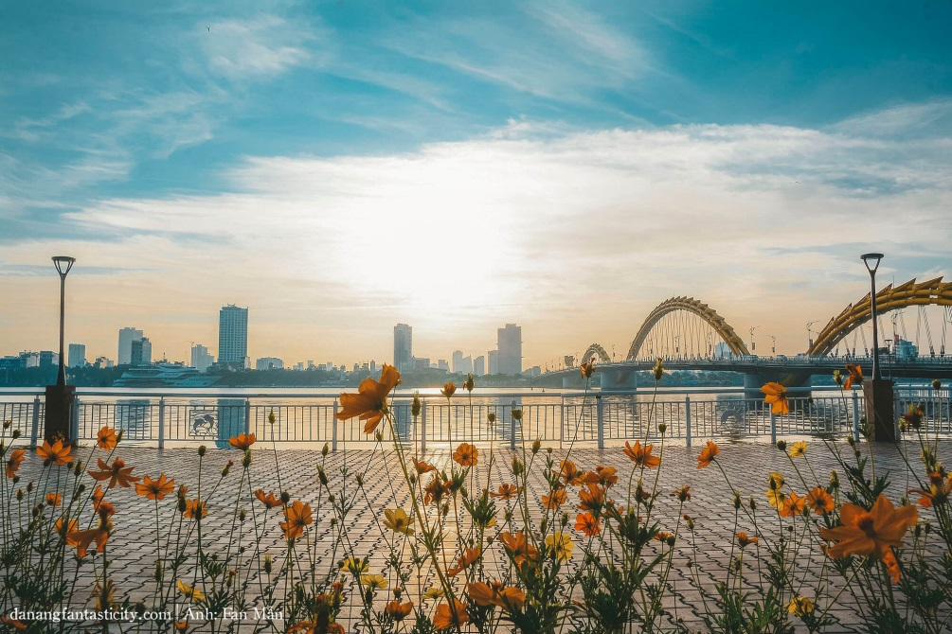
Buổi mai: buổi sáng sớm

Slide 9
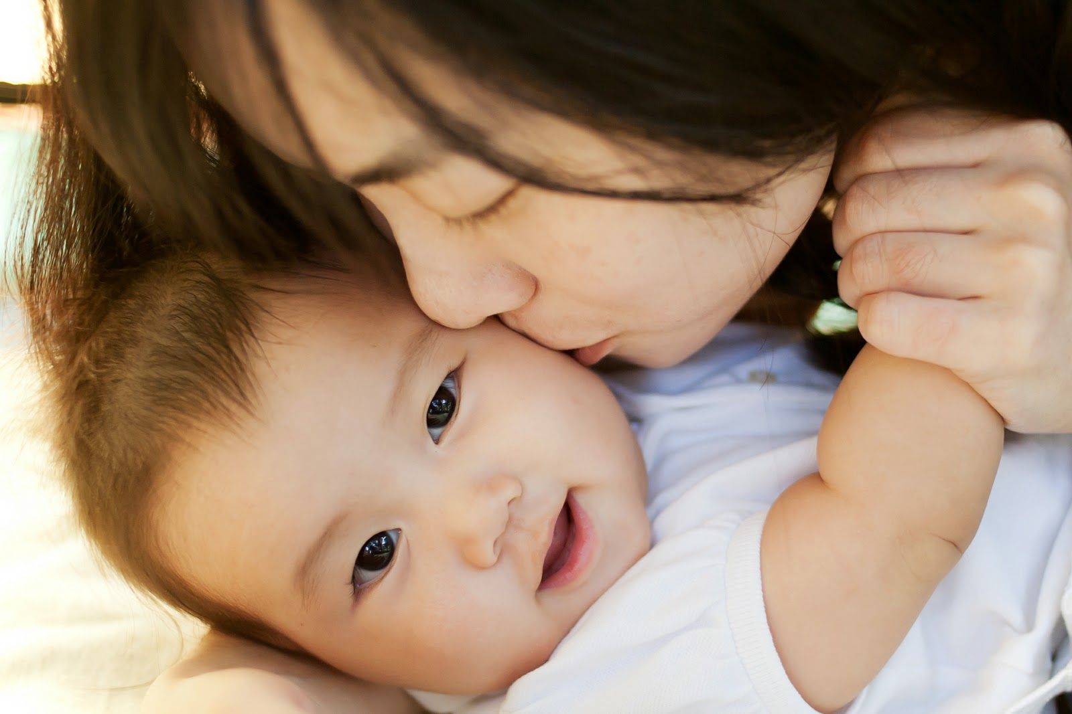
Âu yếm: biểu lộ tình yêu thương bằng dáng điệu, cử chỉ, lời nói

Slide 10
Bỡ ngỡ: ngơ ngác, lúng túng vì chưa quen thuộc
Nép: thu người lại và áp sát vào người hoặc vật khác để tránh hoặc để che chở.

Slide 11
Thi đọc nhóm
Đọc theo nhóm
Notes:
Thi đọc
Đọc thành tiếng cả bài
Đọc đồng thanh

Slide 12
Tiết 2

Slide 13
3
Trả lời câu hỏi
Đọc toàn bài
Notes:
Gọi HS đọc lại bài

Slide 14
Đọc đoạn 1:
Một buổi mai, mẹ âu yếm nắm tay tôi dẫn đi trên con đường làng dài và hẹp. Con đường này tôi đã đi lại nhiều lần, nhưng lần này tự nhiên thấy lạ. Cảnh vật xung quanh tôi đều thay đổi. Hôm nay tôi đi học.
Bạn nhỏ trong bài đi học buổi thứ mấy?
Ai là người dẫn bạn đi học?
Ngày đầu đi học, bạn nhỏ thấy cảnh vật xung quanh ra sao?

Slide 15
Đọc đoạn 2:
Cũng như tôi, mấy cậu học trò mới bỡ ngỡ đứng nép bên người thân. Thầy giáo trẻ, gương mặt hiền từ, đón chúng tôi vào lớp. Tôi nhìn bàn ghế chỗ tôi ngồi rồi nhận là vật riêng của mình. Tôi nhìn bạn ngồi bên, người bạn chưa quen biết, nhưng không thấy xa lạ chút nào.
Em kể lại ngày đầu tiên đi học lớp 1 của mình
Những học trò mới đã làm gì khi còn bỡ ngỡ?
Bạn nhỏ thấy người bạn ngồi bên thế nào?

Slide 16
4
Viết vào vở câu trả lời cho câu hỏi a ở mục 3
Ngày đầu đi học, bạn nhỏ thấy cảnh vật
xung quanh (…).
đều thay đổi.
Notes:
GV hướng dẫn hs đồ chữ hoa N. GV hỏi để khai thác cho HS hiểu kĩ thuật viết (chữ đầu câu viết hoa, cuối câu có dấu chấm, khoảng cách các chữ bằng 1 con chữ o…)

Slide 17



Slide 18


Dặn dò: + Luyện đọc: Tôi đi học trang 44, 45
+ Xem bài trang 46, trang 47.

